Slide 1
이것도 찾아보시지!
D.Va
201311177 컴퓨터과학과 한성필
201311091 컴퓨터과학과 김대현
201311105 컴퓨터과학과 김자훈
201311135 컴퓨터과학과 원태희
201511054 컴퓨터과학과 임현

Slide 2
목차
팀 소개
개발 동기
개발 환경
개발 시스템
기능
시연 영상
배운 점
Q & A

Slide 3
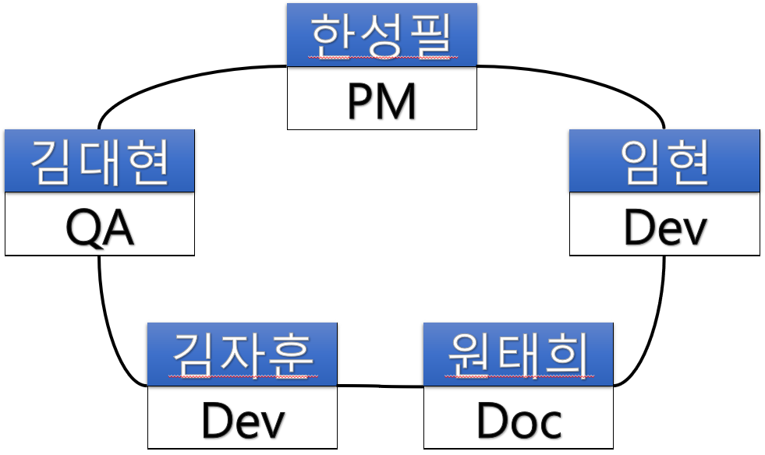
팀 소개
팀 이름 : D.Va
유명 게임에 나오는 로봇 캐릭터 이름으로 로봇을 개발하고 싶은 팀의 의지를 나타냄

Slide 4




개발 동기
4차 산업의
상징이자,
미래 지향적이고,
기술의 집약체인,
로봇 !
“ 사람을 대신할 수 있는 로봇을 개발 해보자! “

Slide 5
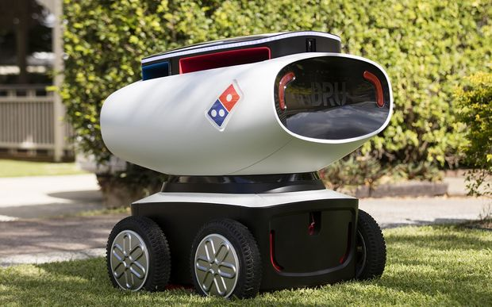
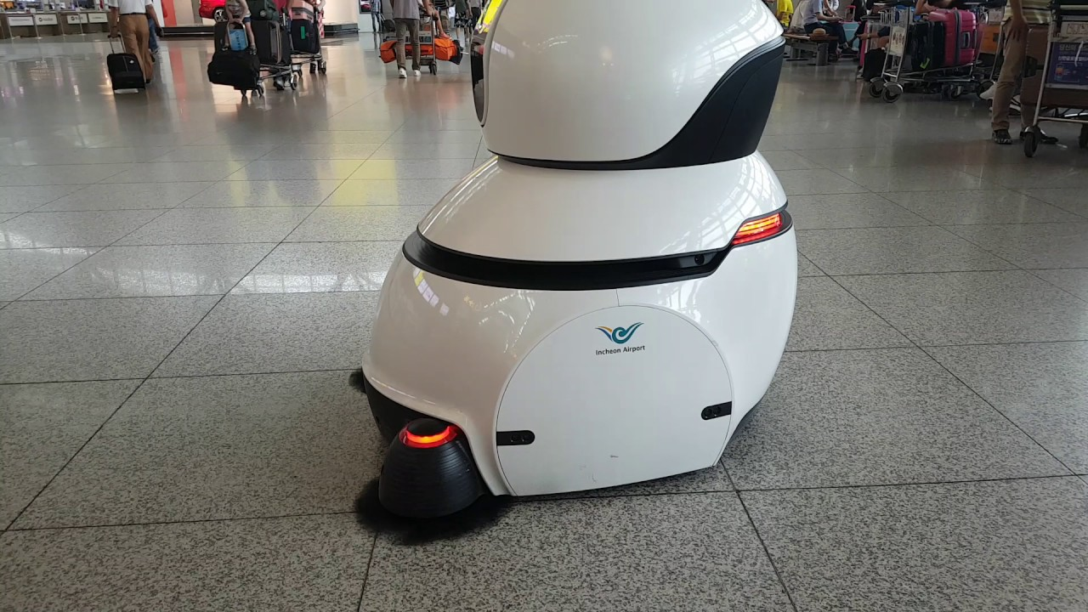
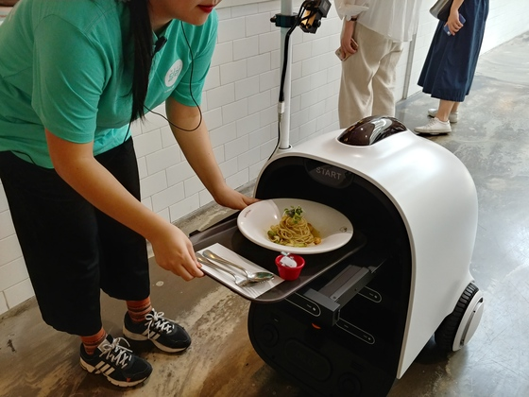
개발 동기
다양한 분야에서 로봇의 활용이 증가
ROS 등의 쉽게 로봇을 개발할 수 있는 플랫폼이 개발됨
로봇을 다루고 활용하는 방안이 요구된다!!

Slide 6





개발 시스템
거동이 불편한 사람이 물건을 찾기 힘들 때, 로봇을 통해 물건을 찾는 시스템
통신 불안정 등의 이유로 실시간 영상 확인이 힘든 경우, 물건을 확인해주는 시스템
로봇을 통한 물건 찾기

Slide 7
개발 환경
사용 로봇 : TurtleBot
구현 환경 : Ubuntu 16.04, Android Oreo, ROS
개발 언어 : Python 2.7, JAVA (JDK-10)
사용 도구 : Android Studio, VMWare, IDLE
관리 도구 : Git, Redmine

Slide 8



기능
영상 확인
원격 조종
물건 확인

Slide 9
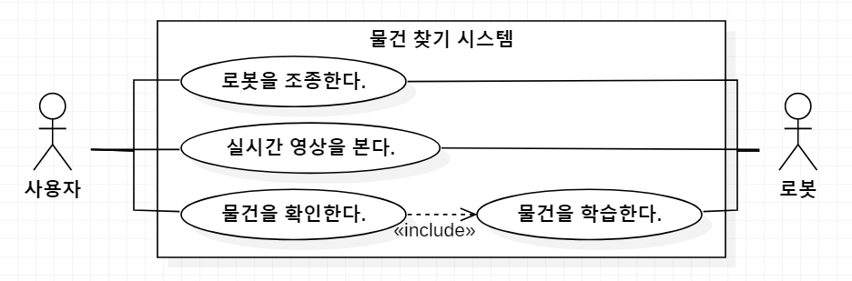
기능 요구사항 및 제약사항
[ 물건 찾기 시스템의 Use Case Diagram ]
[ 제약사항 ]
물건 확인 시, 구글의 Inception-V3 딥러닝 모듈을 사용함
학습 데이터에 없는 물건을 확인 할 경우, 가장 비슷한 결과가 출력
무선 네트워크를 사용하며 같은 망에 스마트폰과 로봇이 연결되어 있어야 함
[ 개발 산출물 저장소 ]
개발 문서
요구사항 명세서, 프로젝트 계획서, 설계서, 테스트 결과 보고서https://github.com/SMU-SE-Admin/2018_Capstone_D.VA_Doc
소스코드
로봇 : https://github.com/SMU-SE-Admin/2018_Capstone_D.VA_Src_py
안드로이드 앱 : https://github.com/SMU-SE-Admin/2018_Capstone_D.VA_Src_java

Slide 10
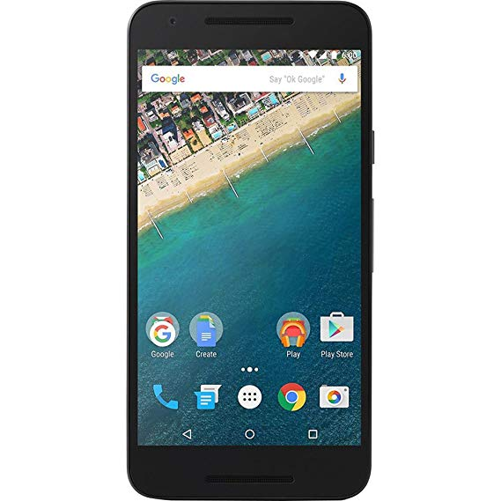
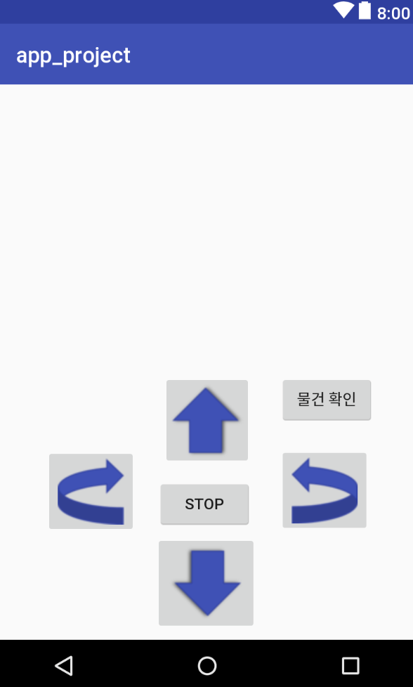
원격 조종
스마트폰에서 방향키를 누르면 해당 방향으로 로봇이 이동
방향 지시

Slide 11
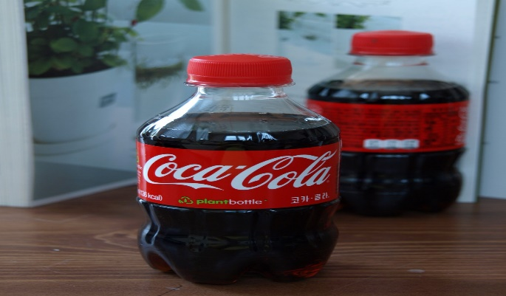
영상 확인
로봇에서 촬영하고 있는 영상을 스마트폰에서 실시간으로 확인
실시간 영상 전송

Slide 12
물건 확인
스마트폰에서 로봇이 현재 촬영하고 있는 물건이 무엇인지 확인을 요청
물건 확인 요청
물건 확인 응답

Slide 13


물건 확인
로봇이 촬영하고 있는 영상을 딥러닝 모듈로 물건이 무엇인지 판단해서 스마트폰으로 전송
물건 확인 요청
Google 사진 학습 데이터
물건 이름 응답
비교 모델
물건 이름 도출
Inception v3

Slide 14
시연 영상

Slide 15
배운 점
ROS에 대한 이해
ROS를 사용하여 로봇의 센서를 조작하는 기능을 구현해 보았음
안드로이드에 대한 이해
여러 기능을 각각의 객체로 구현하여 객체의 대한 이해와 구현된 다양한 라이브러리를 이용
협업의 중요성
여러 명이서 체계적으로 역할 분담 및 개발을 진행함으로써 소프트웨어 공학의 중요성을 느낌

Slide 16
감사합니다!
Q & A

